Slide 1
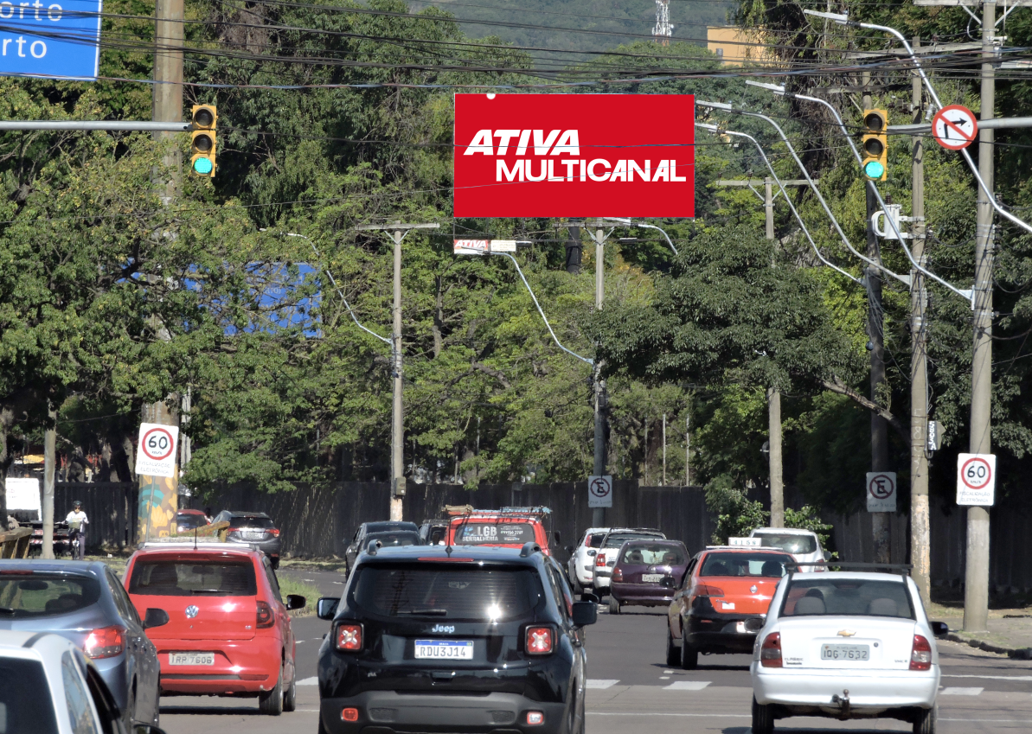
FRONT LIGHT
Porto Alegre/RS
CLASSIFICAÇÃO: TOP
Av. Ipiranga
Próximo a Rua Salvador França (Cavalaria)
Sentido: Centro/Bairro
Bairro: Partenon
Formato: 7,00 x 3,60
REFERÊNCIAS
Shopping Bourbon Ipiranga
PUCRS
Hospital São Lucas da PUCRS
Rota para Zona Norte
Concessionárias
POTENCIAL DE IMPACTOS MENSAIS: 5.483.077*
*EPTC/2019
Código do ponto
009917

